Slide 1
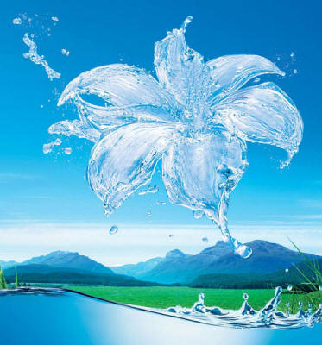
Три состояния воды
Учитель начальных классов
ГБОУ школа № 580 Санкт – Петербурга
Абрамова Алла Александровна

Slide 2
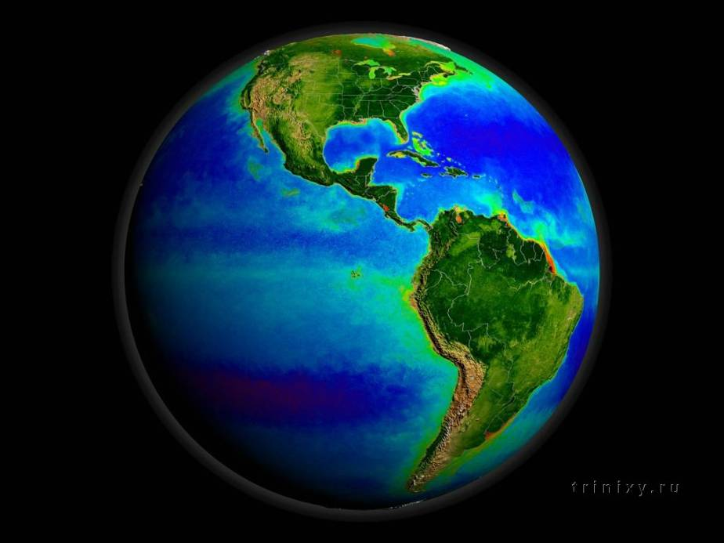

Slide 3

Вы слыхали о воде?
Говорят она везде!
Мы ее не замечаем,
Мы привыкли, что вода -
Наша спутница всегда!
В каком состоянии вода бывает в природе ?

Slide 5
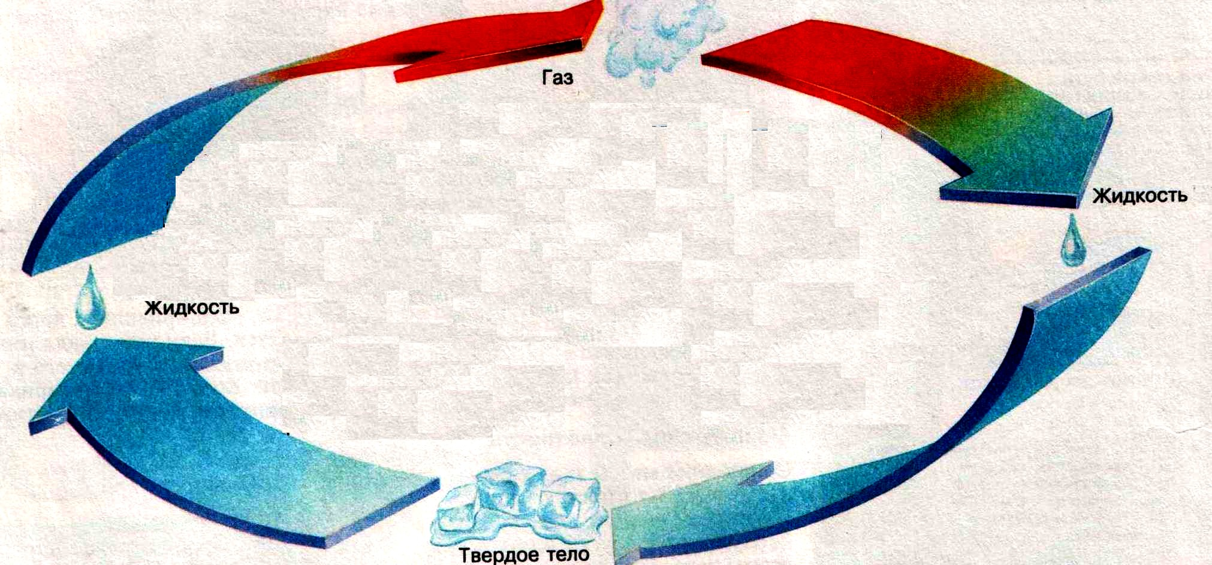

Три состояния
воды

Slide 6
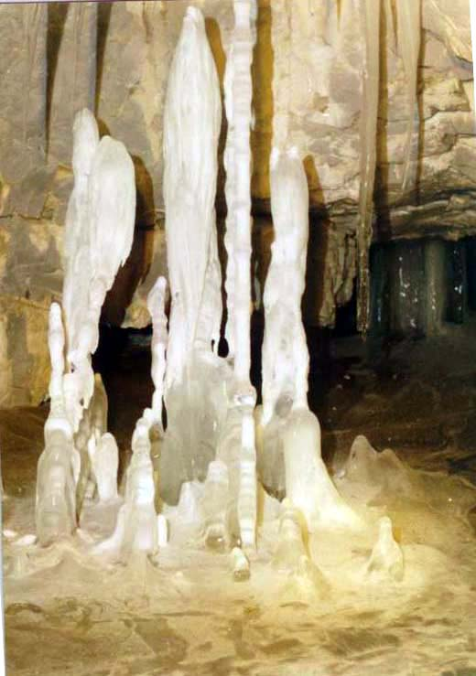

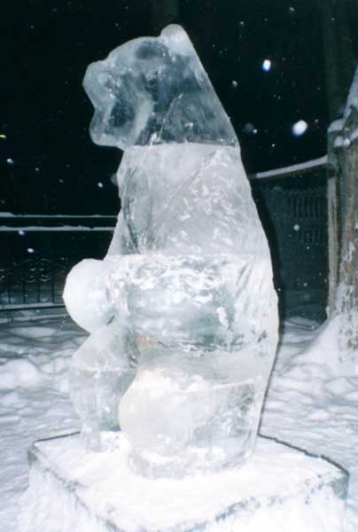
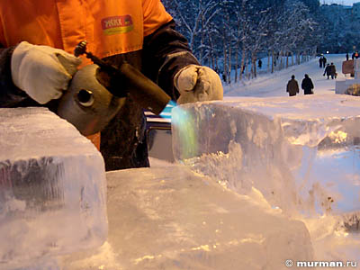
Твердое состояние
Твердое состояние воды – лед.
Сохраняет свою форму.
Сохраняет свой объем.

Slide 7
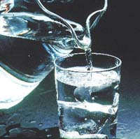
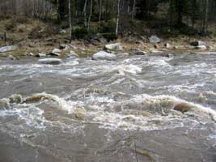
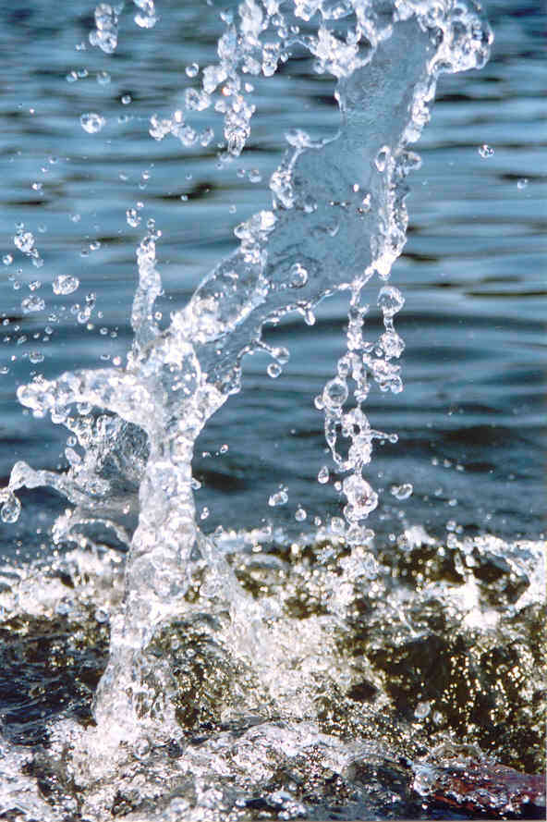
Жидкое состояние
Жидкое состояние – всем известная вода.
Не имеет своей формы, принимает форму сосуда.
Сохраняет свой объем.

Slide 8
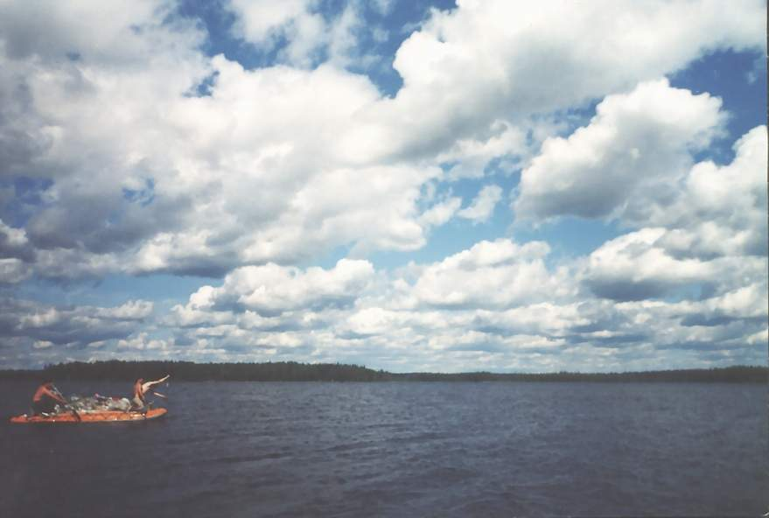
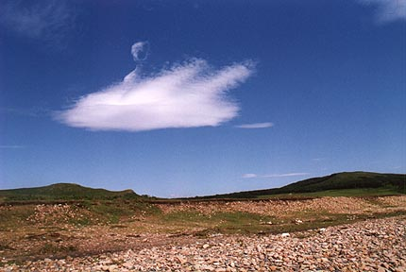
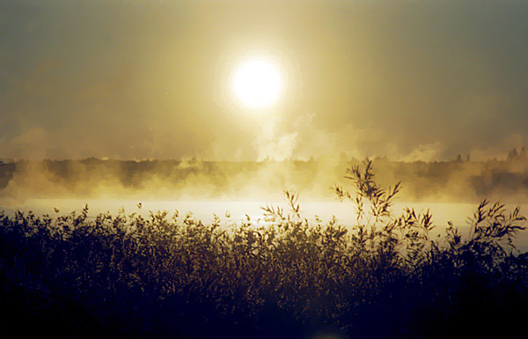
Газообразное состояние
Газообразное состояние – туман, пар.
Не имеет ни своей формы, ни объема.

Slide 9

Вода жидкая
Вода газообразная
испарение

Slide 10

Вода жидкая
Вода газообразная
ВЫПАДЕНИЕ РОСЫ

Slide 11

выпадение росы
Вода газообразная
Вода жидкая
испарение

Slide 12

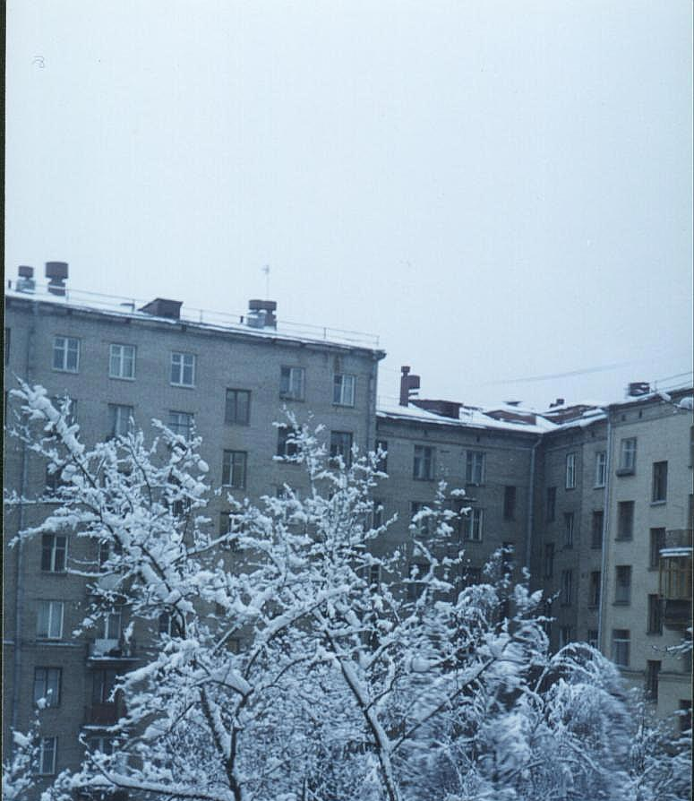
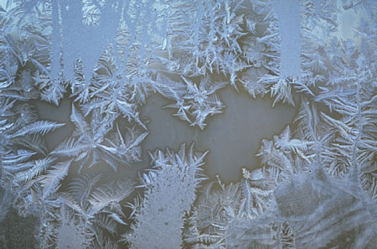
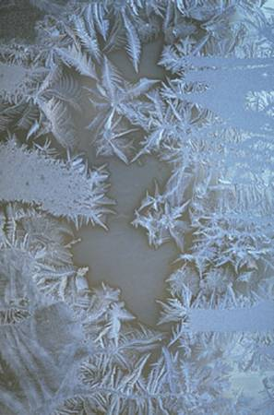
Вода газообразная
Вода твердая

Slide 13
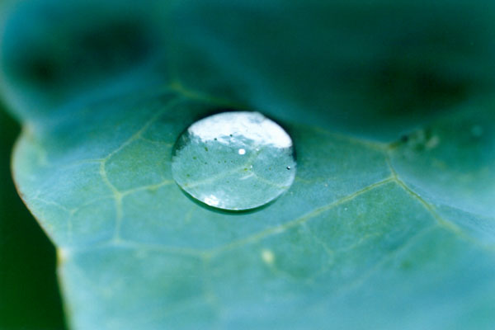
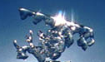
Замерзание воды
+
-
Вода жидкая
Вода твердая

Slide 14

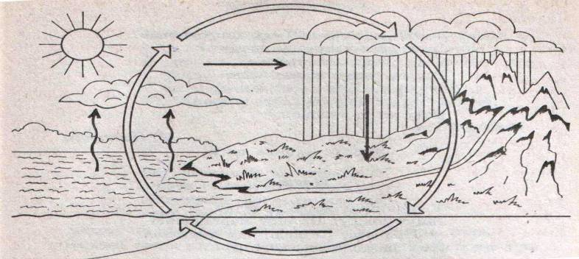
Круговорот воды в природе
С поверхности океанов, морей, рек и суши вода превращается в пар и поднимается в вверх .Там он охлаждается и превращается в капельки воды из которых образуются облака. Из облаков вода выпадает на землю и пополняет реки, а реки несут её в океан.

Slide 15



Не пешеход, а идет.
Мокнут люди у ворот.
Ловит дворник его в кадку.
Очень трудная загадка?
Что это?

Slide 16

На дворе переполох:
С неба сыплется горох.
С неба сыплется горох.
Съела шесть горошин Нина,
Что это?
У нее теперь ангина.

Slide 17

Рыбам в зиму жить тепло:
Крыша – толстое стекло.
Что это?

Slide 18
Бел как мел,
с неба прилетел.
Зиму пролежал,
в землю убежал.
Что это?

Slide 19


Утром бусы засверкали,
всю траву собой заткали;
а пошли искать их днём
- ищем, ищем, не найдём
Что это?

Slide 20
Все в белом бархате кругом.
А как ветер подует,
Бархат этот опадёт
Что это?

Slide 21

Молоко над речкой плыло,
Ничего не видно было.
Растворилось молоко –
Стало видно далеко.
Что это?

Slide 22
Без крыльев летят,
Без ног бегут,
Без паруса плывут.
Что это?

Slide 23
Правила работы в группах:
Уважай своего товарища. Слушай других Не согласен – предлагай!

Slide 24
Спасибо за внимание!
Задача-загадка
В одном состоянии вещество сохраняет и форму и объем, в другом сохраняет объем, а в третьем не сохраняет ни форму, ни объем. Назови каждое из состояний!

